Slide 1
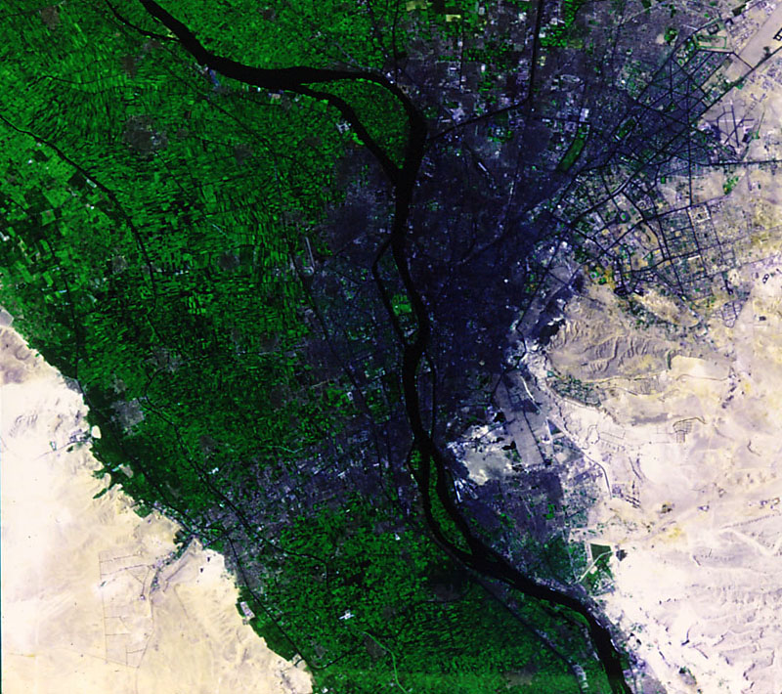
Landsat-Archiv
Jährliche Komposite der Vegetationszeit
NBR-Zeitreihe
NBR
Schadensjahr
Jahr

Slide 2
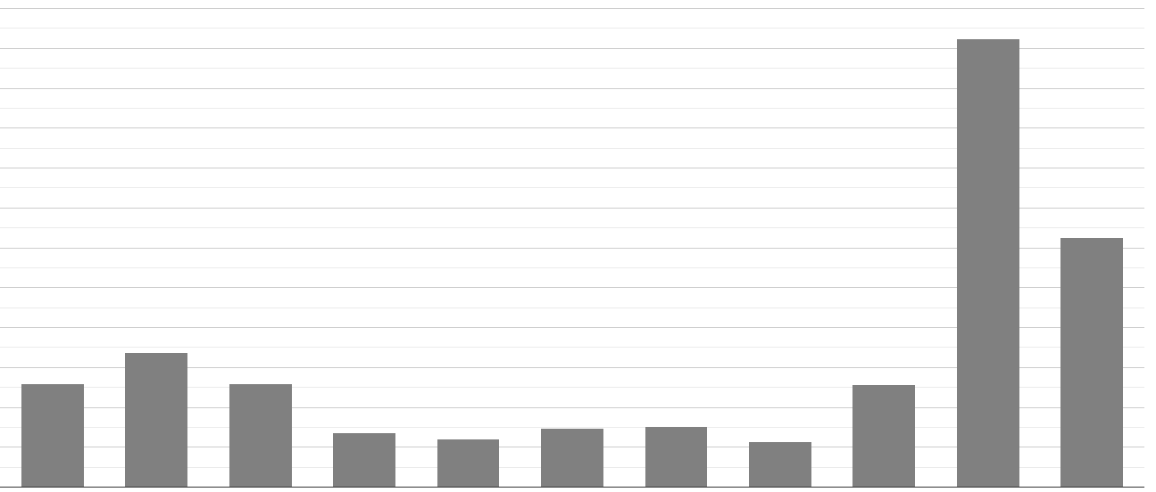
6000
5000
4000
Fläche (ha)
3000
2000
1000
2009
2010
2011
2012
2013
2014
2015
2016
2017
2018
2019
Jahr
Waldschadensfläche in Nordrhein Westfalen pro Jahr

Slide 3
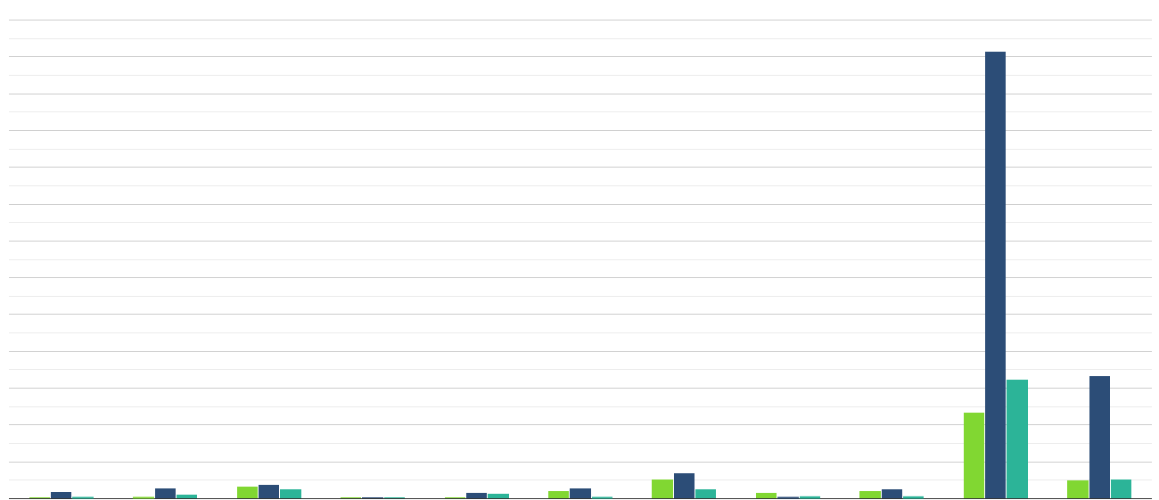


Waldschadensfläche im Forstamt Hochstift pro Jahr
600
Bestandestyp
(abgeleitet aus Atkis Basis-DLM)
500
Laubholz
Nadelholz
400
Laub- und Nadelholz
Fläche (ha)
300
200
100
2009
2010
2011
2012
2013
2014
2015
2016
2017
2018
2019
Jahr
Bestandestyp
(abgeleitet aus Atkis Basis-DLM)
600
500
Laubholz
Fläche (ha)
Nadelholz
400
Laub- und Nadelholz
300
200
100
2009
2010
2011
2012
2013
2014
2015
2016
2017
2018
2019
Jahr

Slide 4
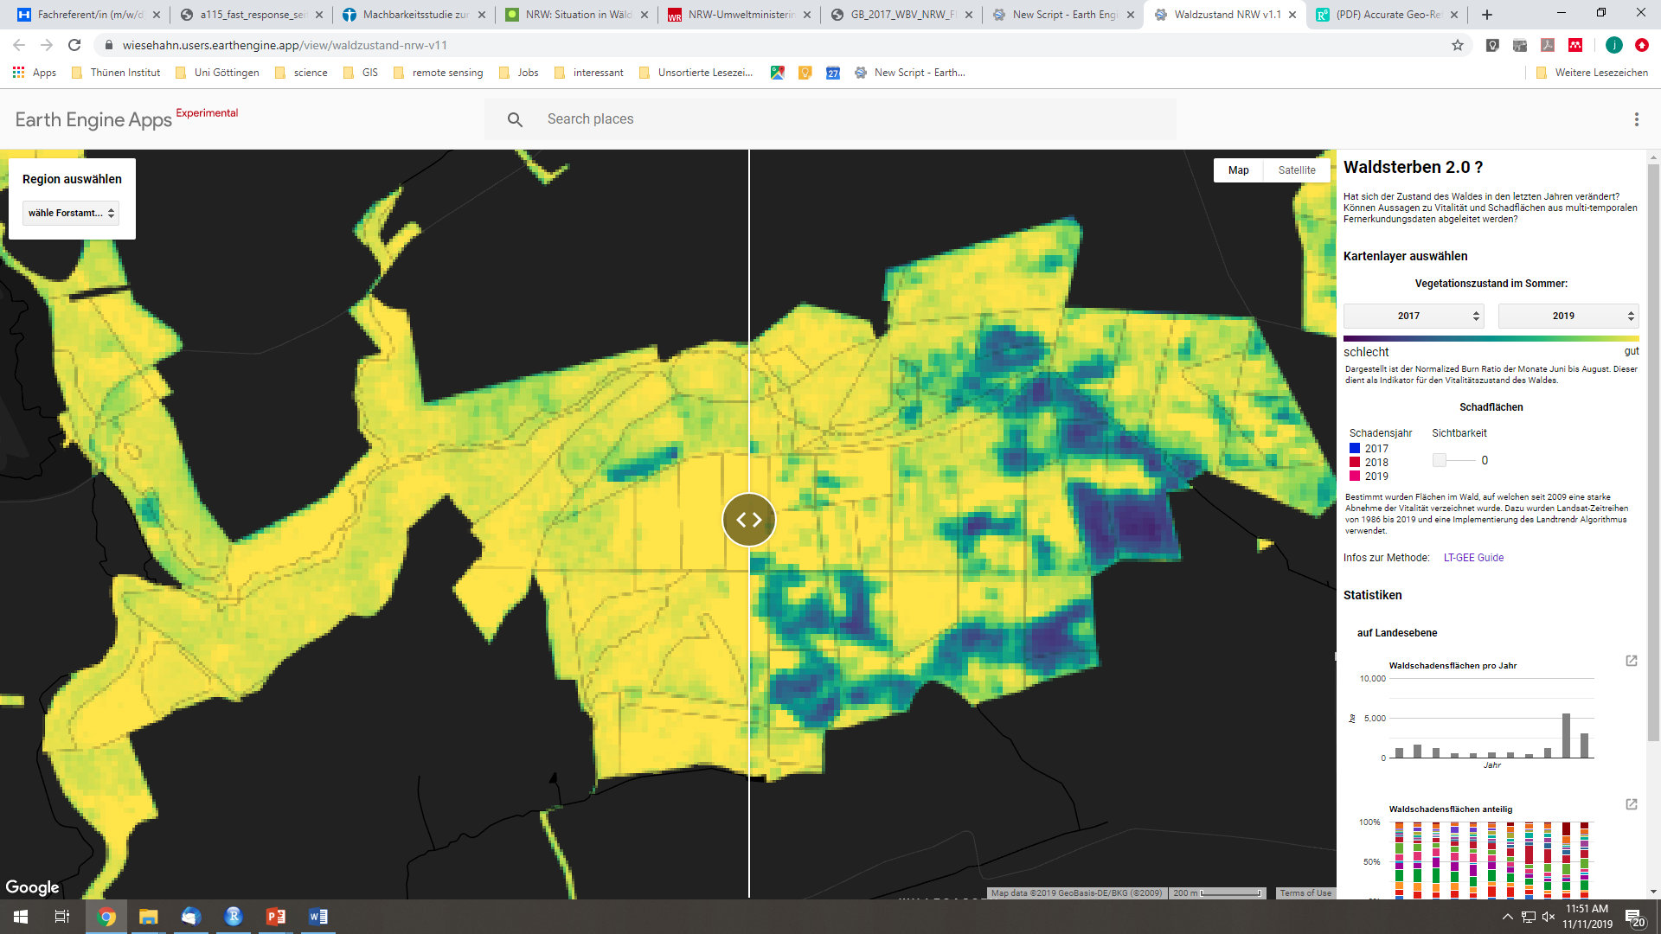
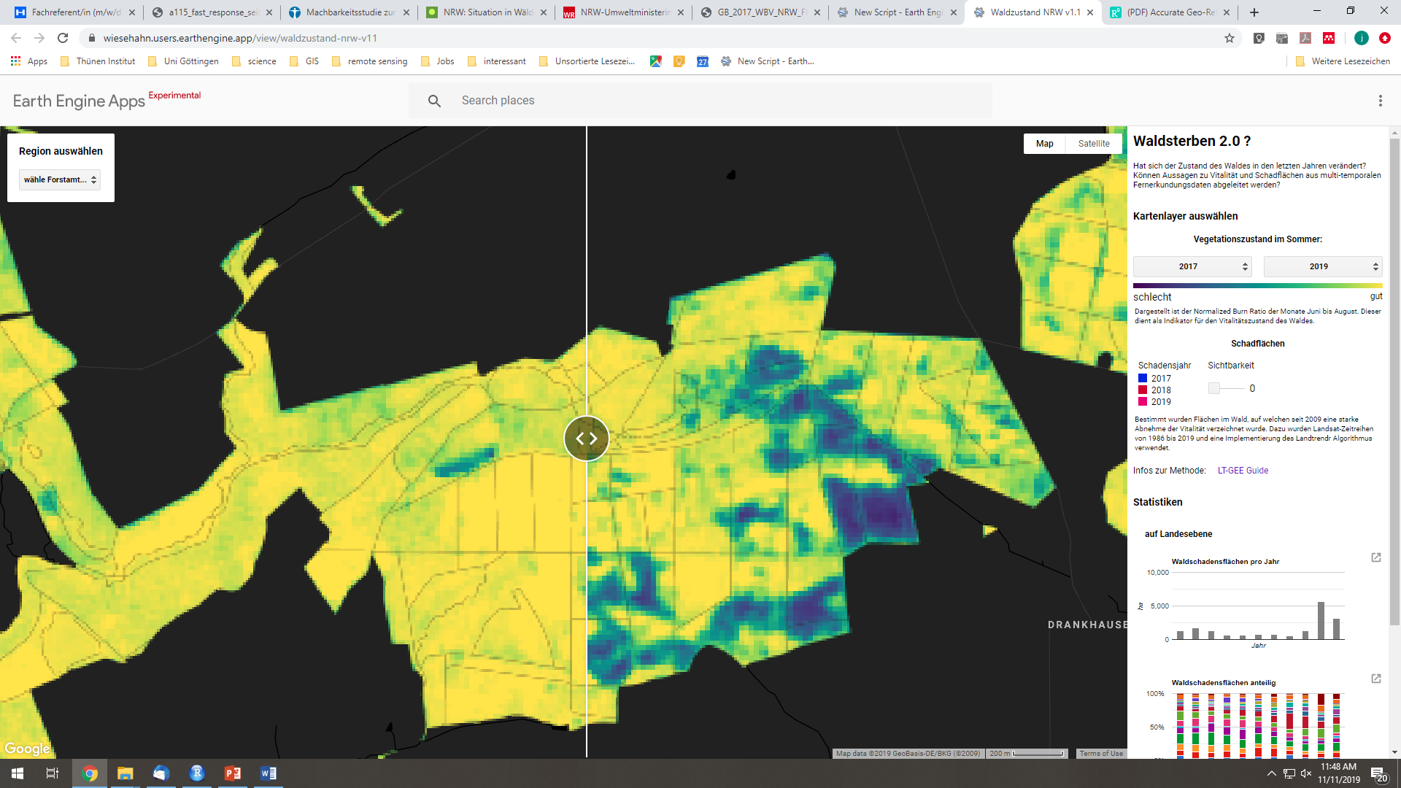
2017
2019
Vegetationszustand im Sommer
schlecht gut

Slide 5
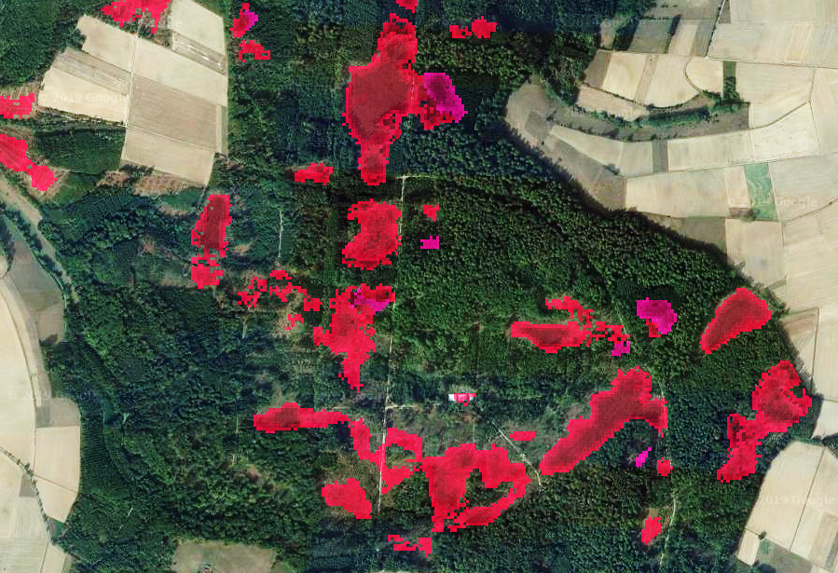
2019
2018

